Slide 1
Дети-герои Великой Отечественной войны.
Подготовил: Ситоленко Владислав

Slide 2
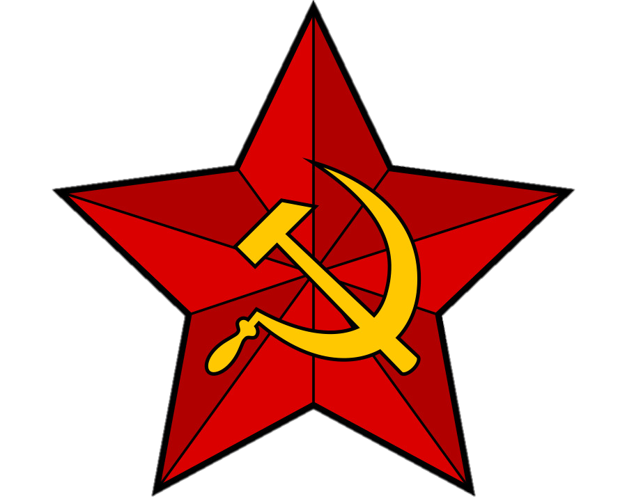
Я сегодня расскажу вам несколько детей –Героев которые пережили в маленьком возрасте Великую Отечественную войну.

Slide 3
Марат Иванович Казей
Советский белорусский пионер-герой, юный красный партизан-разведчик, Герой Советского Союза.
Родился: 10 октября 1929 г., Станьково
Умер: 11 мая 1944 г. (14 лет), Узденский район

Slide 4
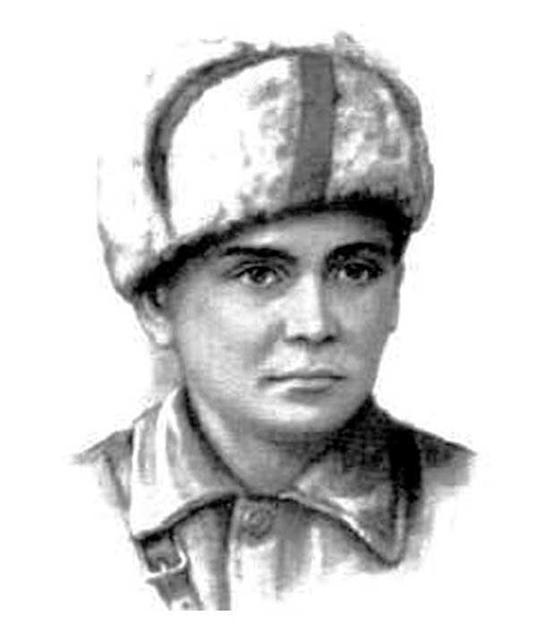
Леонид Александрович Голиков
Пионер-герой, тимуровец, участник Великой Отечественной войны, партизан, Герой Советского Союза.
Родился: 17 июня 1926 г., Старорусский уезд
Умер: 24 января 1943 г. (16 лет), Дедовичский район

Slide 5
Александр Матвеевич Матросов
Герой Советского СоРодился: 5 февраля 1924 г.
Умер: 27 февраля 1943 г. (19 лет)юза, красноармеец,

Slide 6
Зоя Анатольевна Космодемьянская
Красноармеец диверсионно-разведывательной группы штаба Западного фронта. Родилась: 13 сентября 1923 г
Умерла: 29 ноября 1941 г. (18 лет)

Slide 7
Юта Бондаровская
Пионер-герой, партизанка 6-ой Ленинградской партизанской бригады.
Родилась: 6 января 1928 г., Залазы, Ленинградская область, РСФСР, СССР
Умерла: 28 февраля 1944 г

Slide 8
Татьяна Николаевна Савичева
Блокаду пережили только её старшие сестра Нина и брат Михаил, благодаря которым дневник Тани уцелел и стал одним из скорбных символов Великой Отечественной войны.
Родилась: 23 января 1930г.Умерла: 1 июля 1944 г.

Slide 9
Спасибо за внимание!!!

